Slide 1
Revisão da resolução ADASA 350, de 23 de junho de 2006
Estabelece os procedimentos gerais para requerimento e obtenção de outorga do direito de uso dos recursos hídricos em corpos de água de domínio do Distrito
Federal e em corpos de água delegados pela
União e Estados.

Slide 2
I – Outorga prévia: aplicada ao uso de águas superficiais, que não confere o direito de uso do recurso hídrico, sendo emitida quando forem necessários a reserva de volume de água durante a implantação do projeto, pelo prazo de até 5 (cinco) anos; a perfuração de poço tubular para o uso de águas subterrâneas, o lançamento de águas pluviais, o lançamento de efluentes e as barragens, durante a implantação do projeto, pelo prazo de até 3 (três) anos, renováveis, a critério da Adasa.
Art. 4º. Constituem modalidades de outorga, sempre previamente ao uso:
Comentários: Redação original: I - outorga prévia – aplicada ao uso de águas superficiais quando for necessária à reserva de volume de água durante a implantação do projeto, pelo prazo de até 05 (cinco) anos, e ao uso de águas subterrâneas para perfuração de poço tubular, pelo prazo de até 01 (hum) ano, renováveis, a critério da Adasa/DF sem, no entanto, conferir direito de uso do recurso hídrico;
A equipe técnica da superintendência de recursos hídrico achou-se melhor manter o mesmo prazo para os tipos de outorga prévia, com exceção da reserva de volume d’água durante implantação do projeto.

Slide 3
II – Outorga do direito de uso dos recursos hídricos: aplicada ao uso de água superficial e subterrânea, bem como a outros usos que alterem o regime, a quantidade ou a qualidade da água existente em um corpo de água, concedida à concessionária de serviço público de saneamento básico, pelo prazo de até 25 (vinte e cinco) anos, e a todos os demais usuários, pelo prazo de até 10 (dez) anos, renováveis, a critério da Adasa;
Art. 4º. Constituem modalidades de outorga, sempre previamente ao uso:
Comentários: Redação original: II - outorga do direito de uso dos recursos hídricos – aplicada ao uso de água superficial e subterrâneo, pelo prazo de até 25 (vinte e cinco) anos à concessionária de serviço público de saneamento básico, e pelo prazo de até 10 (dez) anos a todos os demais usuários, renováveis, a critério da Adasa/DF;
Foram incluídos outros usos que alterem o regime, a quantidade ou a qualidade da água existente em um corpo de água, tendo em vista as outorgas de lançamento de águas pluviais, de lançamento de efluentes, de barragens e outros.

Slide 4
Art. 4A. Os usos que alterem o regime, a quantidade ou a qualidade da água existente em um corpo de água são objeto de cadastro obrigatório e prévio à realização da atividade, conforme instituído pela Resolução Adasa no 04, de 12 de maio de 2010.
Comentários: Artigo incluído na revisão da resolução 350 conforme instituído pela Resolução Adasa nº 04, de 12 de maio de 2010.

Slide 5
Art. 4B. A concessão de outorga prévia e outorga de direito de uso dos recursos hídricos em áreas urbanas ou rurais classificadas como áreas de parcelamento irregular no solo do Distrito Federal obedecerá a regime diferenciado, conforme estabelecido pela Resolução Adasa no 06, de 1o de julho de 2016.
Comentários: Artigo incluído na revisão da resolução 350, considerando as determinações da Resolução Adasa nº 06, de 1o de julho de 2016.

Slide 6

I – Derivação ou captação de parcela da água existente em um corpo de água para consumo final, inclusive abastecimento público, abastecimento animal, irrigação, indústria, mineração, insumo de processo produtivo e outros;
II – construção de barramentos, açudes e diques;
III – captação de água por canais e desvio de corpo de água;
IV – captação de água por caminhão-pipa; e,
V– lançamento de águas pluviais em corpos hídricos superficiais;
VI – transposição de nível e de bacias;
VII – edificação de estruturas de retificação, canalização e obras de drenagem, inclusive a pluvial, dragagem e outras modificações de curso, leito ou margens dos corpos de água;
VIII – lançamento de efluentes em corpos hídricos superficiais;
IX – reserva de disponibilidade hídrica para o uso do potencial de energia hidráulica;
X – outros usos que promoverem alteração quantitativa e/ou qualitativa do regime hídrico de um corpo de água de forma frequente e significativa, a critério da Adasa.
Art. 5º. Dependerão, prévia e obrigatoriamente, de outorga do direito de uso os seguintes usos de recursos hídricos superficiais:
Comentários:
Foram retirados os seguintes itens da resolução original, uma vez que, em princípio, não são objeto de outorga:
IV - implantação de estruturas de recreação às margens ou nos leitos;
V - construção de estrutura de efluentes em corpos de água;
VII - construção de estrutura rodoviária ou ferroviária sobre corpos de água, durante a execução da obra;
VIII - edificação de estruturas de retificação, canalização e obras de drenagem inclusive a pluvial, dragagem e outras modificações de curso, leito ou margens dos corpos de água;
IX - desassoreamento e limpeza de corpos de água, que estarão sujeitos à regulamentação e à fiscalização da ADASA/DF;
Foram incluídas outras modalidades de outorga que foram instituídas por resoluções específicas da ADASA.
O inciso XI foi revogado.

Slide 7
II – barragens com área da bacia contribuinte de até 3 km² (três quilômetros quadrados), volume máximo de acumulação de 86,4 m³ (oitenta e seis inteiros e quatro décimos de metro cúbico) e altura de barramento de até 3 m (três metros);
Art. 6º. Necessitam de registro os seguintes usos de águas superficiais considerados insignificantes:
Comentários: Redação original:
II - as acumulações de água com volume máximo de até 86.400 l (oitenta e seis mil e quatrocentos litros).
O inciso passou a incorporar as determinações da Resolução Nº 10 de 13 de maio de 2011.
.

Slide 8
III – outros usos que não promoverem alteração quantitativa e/ou qualitativa do regime hídrico de um corpo de água e que sejam de forma pontual e momentânea, a critério da Adasa.
Art. 6º. Necessitam de registro os seguintes usos de águas superficiais considerados insignificantes:
Comentários: Inciso incluído na revisão da resolução para compreender usos não expressamente previstos.

Slide 9
I – Até 80% (oitenta por cento) das vazões de referência Q7,10, Q90, Q95 ou Q (média das mínimas mensais), quando não houver barramento;
Art. 7º. Para os usos de águas superficiais, ficam estabelecidos, para o somatório das vazões a serem outorgadas em um mesmo curso de água, os seguintes limites máximos:
Comentários: Incluída a Q95 por ser tratar-se da vazão de referência adotada pela Agência Nacional de Águas.

Slide 10
§6º. Para a avaliação dos processos de outorga de captação de recursos hídricos superficiais, além dos critérios acima elencados, poderão ser consideradas conjuntamente outras metodologias de análise técnica que subsidiem uma melhor tomada de decisão, tais como: a) outorga proporcional à área da propriedade em que se dará a captação, quando será considerada a vazão específica da bacia hidrográfica em que tal propriedade esteja localizada; b) condições de uso e ocupação do solo; c) condições de recarga dos aquíferos; e; d) alocação negociada.
Art. 7º. Para os usos de águas superficiais, ficam estabelecidos, para o somatório das vazões a serem outorgadas em um mesmo curso de água, os seguintes limites máximos:
Comentários: Parágrafo incluído na revisão da resolução 350 por serem critérios técnicos que aprimoram a análise dos processos de outorga.

Slide 11
Art. 9A. Dependerão de outorga prévia, a perfuração de poços manuais e a perfuração de poços tubulares.
Comentários: Artigo incluído na revisão da resolução pois essa determinação não estava expressa. Na prática, a equipe de outorga solicita outorga prévia para poços manuais como forma de verificar se foram cumpridos os requisitos necessários para utilização do poço e para verificar a produção de água do poço.

Slide 12
Art. 11. Para obtenção da outorga do direito de uso de água subterrânea, poderão ser exigidos pela Adasa, mediante avaliação técnica do requerimento, além do atendimento aos condicionantes da outorga prévia, o teste de vazão e o certificado de qualidade de água.
Comentários:
Redação original:
Para obtenção da outorga do direito de uso de água subterrânea deverá ser apresentado, além do atendimento aos condicionantes da outorga prévia, o teste de vazão e certificado de qualidade de água.
A necessidade de apresentação de teste de vazão e de certificado de qualidade de água passa a depender da avaliação dos técnicos da Adasa. Para usos insignificantes e para locais onde já existe o monitoramento da qualidade da água pela Adasa estas exigências podem ser dispensadas.

Slide 13
§2º. A avaliação da qualidade da água do corpo hídrico subterrâneo será feita por meio de indicadores físicos, químicos e biológicos. O certificado de qualidade de água deverá conter, no mínimo, os seguintes parâmetros analisados: cor, turbidez, pH, sólidos totais dissolvidos, alcalinidade total, dureza total, DQO, nitrato, amônia, ferro, cloretos, manganês, condutividade elétrica, bactérias do grupo coliforme total e termotolerante.
Art. 11. Para obtenção da outorga do direito de uso de água subterrânea, poderão ser exigidos pela Adasa, mediante avaliação técnica do requerimento, além do atendimento aos condicionantes da outorga prévia, o teste de vazão e o certificado de qualidade de água.
Comentários: O texto original determinava a análise de Escherichia coli quando coubesse. Contudo, quando o resultado do teste de qualidade da água não detectar a presença de coliformes termotolerantes, o que indica contaminação por fezes, não há necessidade de teste para detecção de Escherichia coli, que é uma bactéria presente nas fezes humanas.

Slide 14
§4º. A periodicidade de entrega do certificado de análise de água pelo usuário de recursos hídricos subterrâneos, quando este for exigido pela Adasa, será a cada 02 (dois) anos, ou, em casos específicos, conforme periodicidade estabelecida pela Adasa.
Art. 11. Para obtenção da outorga do direito de uso de água subterrânea, poderão ser exigidos pela Adasa, mediante avaliação técnica do requerimento, além do atendimento aos condicionantes da outorga prévia, o teste de vazão e o certificado de qualidade de água.
Comentários: Texto original:
§4º A periodicidade da análise da água será de 1 (hum) ano, ou conforme estabelecido no ato de outorga, cabendo sua execução também ao registro do uso de água subterrânea.
A apresentação de análise de água anual foi determinada em um momento em que a Adasa não possuía amplo conhecimento sobre a qualidade das águas subterrâneas do DF. Atualmente, com a apresentação dos testes dos poços outorgados e com o monitoramento realizado pela bateria de poços da rede da Adasa, essa exigência pode ser bianual.

Slide 15
§6º. Quando o resultado do teste de qualidade da água detectar a presença de coliformes termotolerantes, deve-se proceder à análise para detecção de Escherichia coli.
Art. 11. Para obtenção da outorga do direito de uso de água subterrânea, poderão ser exigidos pela Adasa, mediante avaliação técnica do requerimento, além do atendimento aos condicionantes da outorga prévia, o teste de vazão e o certificado de qualidade de água.
Comentários: Parágrafo incluído na revisão da resolução pelos motivos comentados para o parágrafo §2º.

Slide 16
§7º. Outros indicadores físicos, químicos e biológicos podem ser solicitados a critério da Adasa.
Art. 11. Para obtenção da outorga do direito de uso de água subterrânea, poderão ser exigidos pela Adasa, mediante avaliação técnica do requerimento, além do atendimento aos condicionantes da outorga prévia, o teste de vazão e o certificado de qualidade de água.
Comentários: Parágrafo incluído na revisão da resolução para atender a situações específicas que possam requerer maiores investigações.

Slide 17
Art. 12. O projeto de captação de água em condomínios horizontais com a finalidade de abastecimento humano deverá ser projetado de forma a atender os moradores coletivamente, salvo se houver impossibilidade técnica para tanto.
Comentários: Texto original:
O projeto de captação de água em condomínios horizontais deverá contemplar, exclusivamente, o uso para atendimento coletivo para consumo humano, salvo se houver impossibilidade técnica do mesmo.
Foi retirado o termo exclusivamente pois, se houver impossibilidade técnica, o uso não coletivo pode ser autorizado.

Slide 18
Art. 12A. A outorga de direito de uso de recursos hídricos subterrâneos em áreas de condomínios será concedida prioritariamente para uso comunitário, de forma que uma única captação atenda a mais de um usuário, ficando expressamente proibida a comercialização da água captada.
Comentários: Item incluído na revisão da resolução.

Slide 19
Art. 12B. A vazão outorgada para condomínios horizontais considerará a capacidade de recarga dos aquíferos, proporcional às áreas permeáveis do empreendimento, sendo o abastecimento por poços soluções provisórias.
Comentários: Item incluído na revisão da resolução por objetivar o uso sustentável da água.

Slide 20
Art. 13. A vazão outorgada e o período de captação serão estabelecidos conforme a vazão média do aquífero subterrâneo do ponto onde for feito o pedido, de acordo com os parâmetros obtidos na interpretação do teste de vazão, quando for o caso, e com base no uso solicitado.
§1º. Para poços tubulares, na ausência de dados de testes de bombeamento, será considerado o limite de 75 % (setenta e cinco por cento) das vazões médias regionais e período máximo de captação de 20 (vinte) horas por dia.
2º. Para poços manuais, na ausência de dados de testes de bombeamento, será considerado o limite de 100% (cem por cento) das vazões médias regionais e período máximo de captação de 20 (vinte) horas por dia.
Comentários: Redação original:
A vazão e o período de captação serão estabelecidos conforme os parâmetros obtidos na interpretação do teste de vazão, e com base no uso solicitado. No caso das regularizações, na ausência de dados, será considerado limite de 75 % (setenta e cinco por cento) das vazões médias regionais e período máximo de captação de 20 (vinte) horas por dia, mediante declaração de responsabilidade do usuário.
Os §1º foi incluído na revisão da resolução pelo desmembramento do artigo 13.
O §2º foi incluído na revisão da resolução pois nas análises de outorga tem-se utilizado 100% das médias regionais para poços manuais (poroso). A justificativa para outorgar 100% das médias regionais para poços manuais é a baixa vazão média dos sistemas aquíferos porosos do DF, que muitas vezes não permitia atender à demanda dos usuários; considerou-se também que esses aquíferos porosos possuem maior capacidade de recuperação do que os aquíferos fraturados.

Slide 21
Art. 13A. Levando-se em consideração as especificidades de cada região, a Adasa poderá instituir resoluções ou estudos específicos que estabeleçam critérios e limites de outorga para captação de água subterrânea da região por ela delimitada, principalmente no que tange à disponibilidade hídrica local e à área permeável mínima da propriedade onde se dará a captação, considerando os seguintes aspectos:
I – disponibilidade dos recursos outorgáveis;
II – condições de uso e ocupação do solo;
III – condições de recarga dos aquíferos; e,
IV – preservação da qualidade da água.
Comentários: Este artigo, incluído na revisão da resolução, fazia parte do artigo 19 na resolução original (antes falava em outros usos que não abastecimento humano em áreas atendidas pela CAESB). Além de ser relocado para essa seção, sofreu algumas alterações de redação que o tornaram mais adequado para aprimorar a análise dos processos de outorga.

Slide 22
Art. 13B. A extração de água subterrânea poderá ser condicionada à recarga natural ou artificial dos aquíferos, de acordo com estudos técnicos e/ou determinações legais, levando-se em consideração as características dos solos do Distrito Federal.
Comentários: Artigo incluído na revisão da resolução. O Decreto do DF 22.358/2001 já trazia essa previsão. Encontra-se atualmente na coordenação de regulação da Adasa proposta de resolução com os critérios para essa determinação baseada em estudos técnicos de recarga artificial de aquíferos.

Slide 23
Art. 14. Dependerão, prévia e obrigatoriamente, de outorga prévia, os lançamentos em corpos de água superficiais de efluentes e demais resíduos líquidos ou gasosos, desde que previamente tratados, com o fim de sua diluição, transporte ou disposição final.
Comentários: Texto original citava “tratados ou não”, o que estava em desacordo com a Resolução Nº. 13, de 26 de agosto de 2011.

Slide 24
§2º. Deverão ser informadas pelo usuário a vazão e a concentração dos efluentes lançados, bem como a vazão e a concentração observadas no corpo d’água receptor, conforme normas específicas da Adasa.
Art. 15. A outorga de direito de uso de recursos hídricos para o lançamento de efluentes será dada em função da quantidade de água necessária para a diluição e depuração da carga poluente.
Comentários: Antes o texto falava de “ponto previsto para o lançamento”, entretanto atualmente deve-se seguir a Resolução Nº. 13, de 26 de agosto de 2011..

Slide 25
Art. 16. O lançamento de águas pluviais, que seja efetuado diretamente em corpos hídricos superficiais e que tenha sua vazão proveniente de empreendimento que altere as condições naturais de permeabilidade do solo, estará sujeito a outorga prévia e a outorga de lançamento de águas pluviais, conforme contemplado em regulamentação específica.
Comentários: Redação original:
A outorga de lançamento de águas pluviais em corpo hídrico, será aplicada aos locais onde ocorrer concentração de água no ponto de lançamento, que possa alterar quantitativa ou qualitativamente o corpo receptor.
§ 1º - Para fins de dimensionamento da vazão outorgável, considerar-se-á a bacia de drenagem e áreas impermeabilizadas de unidades imobiliárias, se for o caso.
§ 2º - No ponto de lançamento deverá estar contemplado, quando couber, estruturas de dissipação de energia da água e de retenção de sedimentos.
Foram excluídos os parágrafos I e II, já que os critérios para outorga de barragens foi regulamentado pela Resolução Nº 10 de 13 de maio de 2011.

Slide 26
§1º. As concessões de outorga em áreas atendidas pela concessionária de abastecimento público ficam condicionadas à implantação de rede de distribuição dissociada da rede de abastecimento público.
Art. 18. O uso para consumo humano, onde não houver rede de abastecimento da concessionária, constitui-se em solução provisória.
Comentários: Parágrafo criado na revisão da resolução. Tal determinação já é praticada pela Adasa mas não estava expressa na resolução.

Slide 27
Art. 19 – Para poços tubulares, em áreas atendidas com a rede pública de abastecimento de água, a outorga prévia e a outorga de direito de uso de água subterrânea somente poderão ser concedidas para os seguintes usos:
I - irrigação de áreas com superfície superior a 5.000 m2 (cinco mil metros quadrados);
II - usos comerciais;
III - usos industriais.
Comentários: Esta determinação foi transcrita do Decreto do DF 22.358/2011.
As determinações do texto original, apresentadas a seguir, foram remanejadas para o artigo 13A:
Art. 19. A ADASA, por resolução específica para cada região geográfica definida, disciplinará o uso de recursos hídricos, para outras finalidades que não consumo humano, em áreas atendidas pela rede da concessionária de saneamento básico, observando o seguinte:
I – disponibilidade dos recursos outorgáveis;
II – condições de uso e ocupação do solo;
III – condições de recarga dos aquíferos:
IV – preservação da qualidade da água.
pela ADASA em resolução específica.

Slide 28
§1º. Para efeito de contagem de área permeável para as concessões de outorga em áreas atendidas pela concessionária de abastecimento público, poderão ser agrupadas áreas permeáveis contíguas, obrigando-se os usuários deste agrupamento a construírem rede de distribuição dissociada da rede de abastecimento da concessionária, que atenda a todas as propriedades, com a finalidade exclusiva de irrigação.
Art. 19 – Para poços tubulares, em áreas atendidas com a rede pública de abastecimento de água, a outorga prévia e a outorga de direito de uso de água subterrânea somente poderão ser concedidas para os seguintes usos:
I - irrigação de áreas com superfície superior a 5.000 m2 (cinco mil metros quadrados);
II - usos comerciais;
III - usos industriais.
Comentários: Parágrafo incluído na revisão da resolução.

Slide 29
§2º. Áreas irrigáveis impermeáveis poderão ser consideradas na contagem de superfície para irrigação, desde que comprovadas por meio de apresentação de projeto de irrigação.
Art. 19 – Para poços tubulares, em áreas atendidas com a rede pública de abastecimento de água, a outorga prévia e a outorga de direito de uso de água subterrânea somente poderão ser concedidas para os seguintes usos:
I - irrigação de áreas com superfície superior a 5.000 m2 (cinco mil metros quadrados);
II - usos comerciais;
III - usos industriais.
Comentários: Parágrafo incluído na revisão da resolução.

Slide 30
Parágrafo único: O rateio, sempre que possível, acontecerá de forma participativa, considerando as opiniões dos usuários no processo de alocação negociada dos recursos hídricos, nos termos de norma específica da Adasa.
Art. 25. Na hipótese de ocorrerem vários pedidos de outorga em uma mesma unidade de gerenciamento e sendo a disponibilidade hídrica insuficiente para atender a demanda total, a Adasa procederá ao rateio mediante avaliação técnica conjunta dos requerimentos, dando prioridade à ordem indicada no artigo anterior e aos usos que melhor atenderem aos interesses sociais e que não causarem poluição ou desperdício dos recursos hídricos.
Comentários: Parágrafo inserido na revisão da resolução.

Slide 31
§ 1°. Para fins de obtenção da anuência de que trata o caput deste artigo, devem ser observadas as seguintes condições:
I – o requerente deverá apresentar em seu nome o requerimento de transferência de outorga nos termos do Artigo 21, acompanhado dos demais documentos necessários à obtenção da outorga;
II – o requerente deverá indicar o nome completo e o número de processo do detentor da outorga original;
III – o requerente deverá apresentar a comprovação de transferência de propriedade, concessão de uso ou outro documento que comprove ser ele o atual responsável pelo local onde se realizará o uso do recurso hídrico;
IV – em caso de alteração de Razão Social e/ou de CNPJ, o representante legal deve apresentar a documentação que comprove a alteração do Contrato Social e o Cadastro Nacional de Pessoa Jurídica.
§ 2°. Após a devida comprovação, um novo processo será autuado em nome do requerente, e o processo em nome do antigo detentor da outorga será arquivado.
Art. 26. A transferência do direito de uso dos recursos hídricos, como estabelecido no ato administrativo, sem prévia anuência da Adasa, implicará em suspensão da outorga.
Comentários: Redação original:
Parágrafo único. Para fins de obtenção da anuência de que trata o “caput” deste artigo, devem ser observadas as seguintes condições:
I – o detentor da outorga deverá apresentar requerimento nos termos do inciso I do artigo 21 desta Resolução;
II – o pretendente deverá apresentar termo de concordância e submissão às cláusulas do Ato de Outorga e às normas legais e regulamentares; e,
III – a localização do ponto de captação e o prazo da outorga não serão alterados.
Redação foi alterada para representar as etapas do processo praticadas atualmente.

Slide 32
III – desvio da água proveniente de poço sem que ocorra o registro efetuado pelo hidrômetro, nos casos em que esse equipamento de medição seja exigido pela Adasa.
Art. 29. A outorga de direito de uso de recursos hídricos poderá ser suspensa, parcial ou totalmente, por prazo determinado, ou revogada nas seguintes situações:
§2º. Entende-se como situação de degradação ambiental:
Comentários: Texto original:
III - desvio da água proveniente de poço, à margem de registro efetuado pelo próprio hidrômetro.
Redação foi alterada para dar maior clareza à determinação.
Incluído: nos caso em que esse equipamento de medição seja exigido pela Adasa.

Slide 33
III – necessidade de garantir a vazão mínima remanescente.
Art. 30. A outorga de direito de uso de recursos hídricos poderá ser revista, além de outras situações previstas na legislação pertinente, nos seguintes casos:
Comentários: Parágrafo incluído na revisão da resolução.

Slide 34
§1º. O recurso será dirigido ao Superintendente de Recursos Hídricos, o qual, se não a reconsiderar no prazo de cinco dias, encaminhará o referido recurso à Diretoria Colegiada.
§2º. Das decisões da Diretoria Colegiada caberá pedido de reconsideração.
Art. 31. Das decisões administrativas decorrentes da outorga cabe recurso, em face de razões de legalidade e de mérito.
Comentários: Redação original:
§1º O recurso administrativo será dirigido ao Superintendente de Outorga, no caso de Registro, e ao Diretor-Presidente da ADASA/DF nos casos de concessão, suspensão, modificação, transferência, revisão e revogação da outorga.
§2º O Superintendente de Outorga pode reconsiderar a sua decisão no prazo de cinco dias, ou encaminhá-lo à Diretoria-Colegiada que é a última instância administrativa.
§3º Os recursos dirigidos ao Diretor-Presidente são submetidos apenas à sua reconsideração, por se tratar da autoridade superior.
O parágrafo 3 foi excluído e a redação alterada para representar as etapas do processo praticadas atualmente.

Slide 35
Art. 35A. As empresas perfuradoras de poços poderão ser cadastradas pela Adasa, conforme normas e critérios a serem estabelecidos.
Comentários: Artigo incluído na revisão da resolução.

Slide 36
Parágrafo único. As empresas perfuradoras de poços que iniciarem a perfuração sem que o usuário esteja devidamente outorgado ou registrado, serão passíveis de penalidades na forma da lei, além da perda de seu cadastro na Adasa.
Art. 35A. As empresas perfuradoras de poços poderão ser cadastradas pela Adasa, conforme normas e critérios a serem estabelecidos.
Comentários: Parágrafo incluído na revisão da resolução 350.

Slide 37
Art. 37. Ao outorgado poderá ser exigida a implantação de sistema de medição de vazão para todo ponto de captação, sendo no caso de poço tubular, quando couber tal exigência, obrigatória a instalação de hidrômetro ou sistema de medição de vazão compatível e, quando a solução técnica permitir, dispositivo para medição do nível de água, conforme lei e regulamentação da Adasa.
Comentários: Na resolução original a instalação de equipamento de medição era obrigatória, contudo, em alguns casos essa determinação é inviável ou desnecessária.
Redação original:
Art 37. O outorgado deverá implementar sistema de medição de vazão para todo ponto de captação, sendo no caso de poço tubular obrigatória a instalação de hidrômetro ou sistema de medição de vazão compatível e, quando a solução técnica permitir, dispositivo para medição do nível de água, conforme lei e regulamentação da ADASA/DF.

Slide 38
Parágrafo único. As medições deverão ser efetuadas em periodicidade definida no ato da outorga.
Art. 37. Ao outorgado poderá ser exigida a implantação de sistema de medição de vazão para todo ponto de captação, sendo no caso de poço tubular, quando couber tal exigência, obrigatória a instalação de hidrômetro ou sistema de medição de vazão compatível e, quando a solução técnica permitir, dispositivo para medição do nível de água, conforme lei e regulamentação da Adasa.
Comentários: Redação original:
Parágrafo único. As medições deverão ser efetuadas diariamente e enviadas mensalmente a ADASA/DF, ou em periodicidade definida no ato da outorga.

Slide 39
Parágrafo único. No caso da utilização de água para consumo humano, o outorgado será responsável pelo controle e vigilância da qualidade da água e seu padrão de potabilidade, conforme estabelece a Portaria nº 2.914, de 12 de dezembro de 2011 do Ministério da Saúde, devendo obter junto à Diretoria de Vigilância Ambiental da Secretaria de Saúde do Distrito Federal as autorizações cabíveis.
Art. 39. O outorgado será responsável pelo padrão de qualidade e potabilidade da água, a partir da retirada do corpo hídrico, verificando a qualidade exigida para cada uso pretendido e providenciando, quando couber, junto aos órgãos competentes as autorizações e certificações necessárias.
Comentários: A resolução n 518 do Ministério da Saúde, de 25 de março de 2004, a qual era citada na resolução 350/2006, foi revogada pela resolução nº 2.914, de 12 de dezembro de 2011.

Slide 40
Parágrafo Único. O processo objeto do requerimento de outorga de direito de uso de recursos hídricos, poderá ser arquivado quando o requerente deixar de apresentar as informações ou documentos solicitados, após 45 (quarenta e cinco) dias contados da data da solicitação.
Art. 42. A Adasa poderá solicitar outros dados e informações correlatas, ou a complementação daqueles já apresentados, para melhor instrução e análise do requerimento de Outorga.
Comentários: Essa determinação foi incorporada tomando como base a RESOLUÇÃO/Adasa Nº 293, DE 31 DE MAIO DE 2006, a qual Estabelece o Marco Regulatório de procedimentos e critérios de outorga de direito de uso de recursos hídricos na Bacia do Ribeirão Pipiripau, considerando a regularização das intervenções e usos atuais.

Slide 41
Art. 43. Na gestão de conflitos de uso de recursos hídricos, a Adasa poderá ouvir o comitê de bacia hidrográfica, de forma a realizar a gestão integrada e a alocação negociada da água.
Comentários: Redação alterada pelo fato de que já foram instituídos os comitês de bacia.
Texto original:
Na gestão de conflitos de uso de recursos hídricos a ADASA/DF ouvirá o comitê de bacia, ou na ausência deste, às associações ou grupos de usuários de recursos hídricos no trecho ou na unidade hidrográfica de gerenciamento, de forma a realizar a gestão integrada.

Slide 42
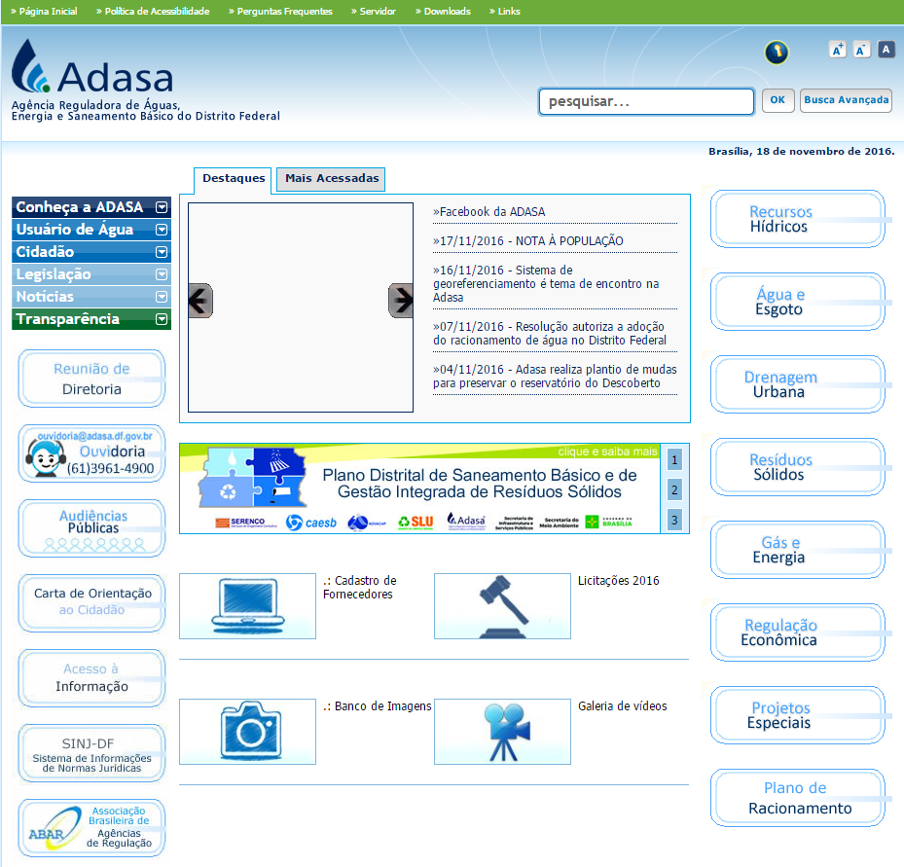

Slide 43
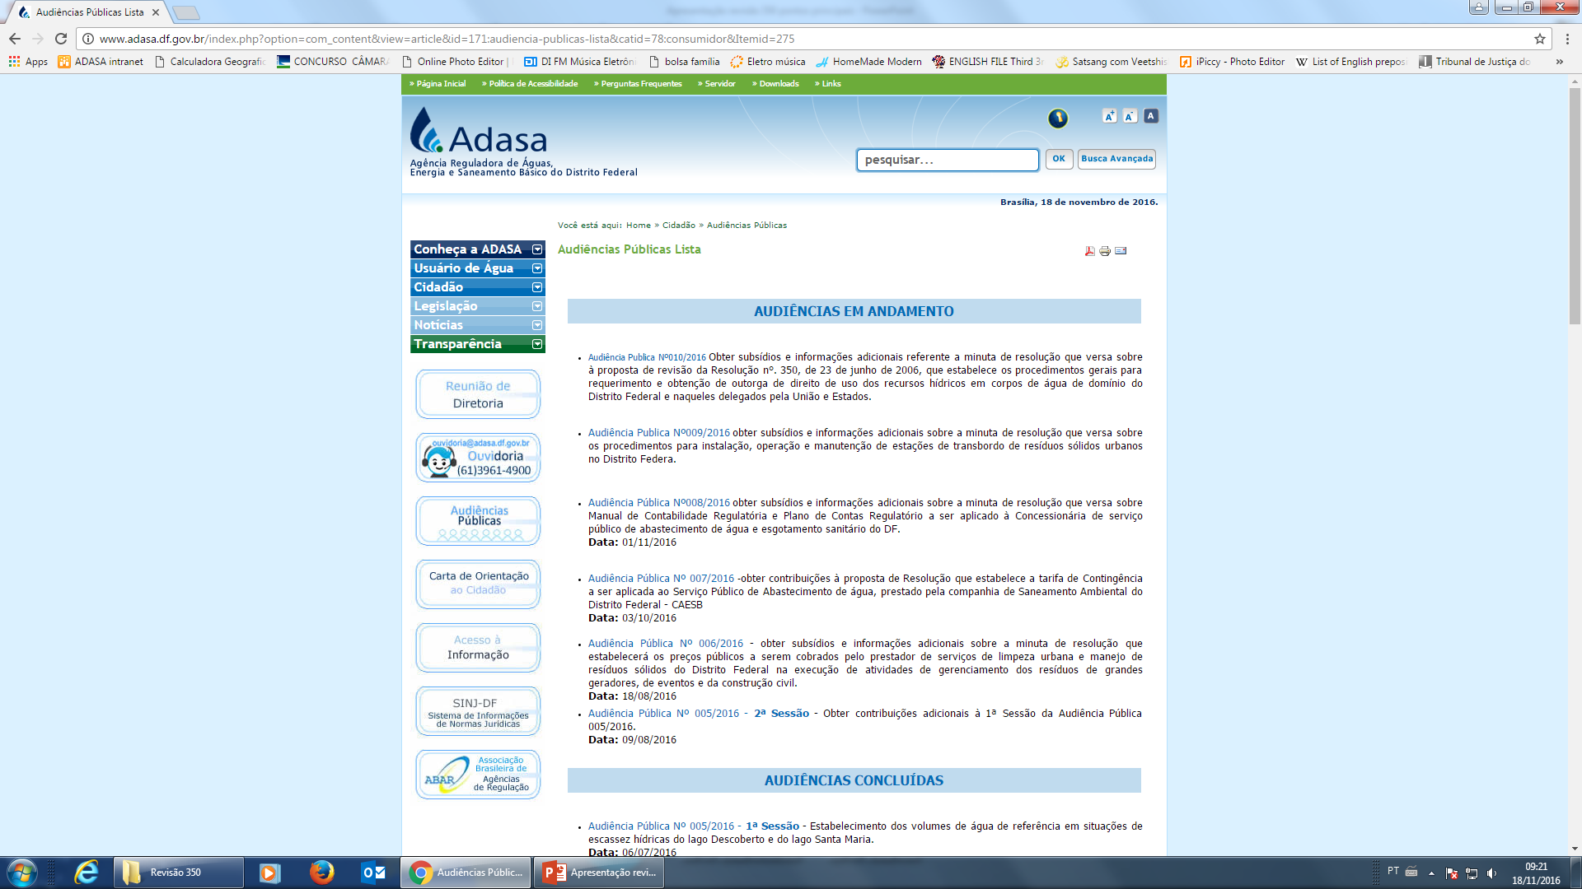

Slide 45
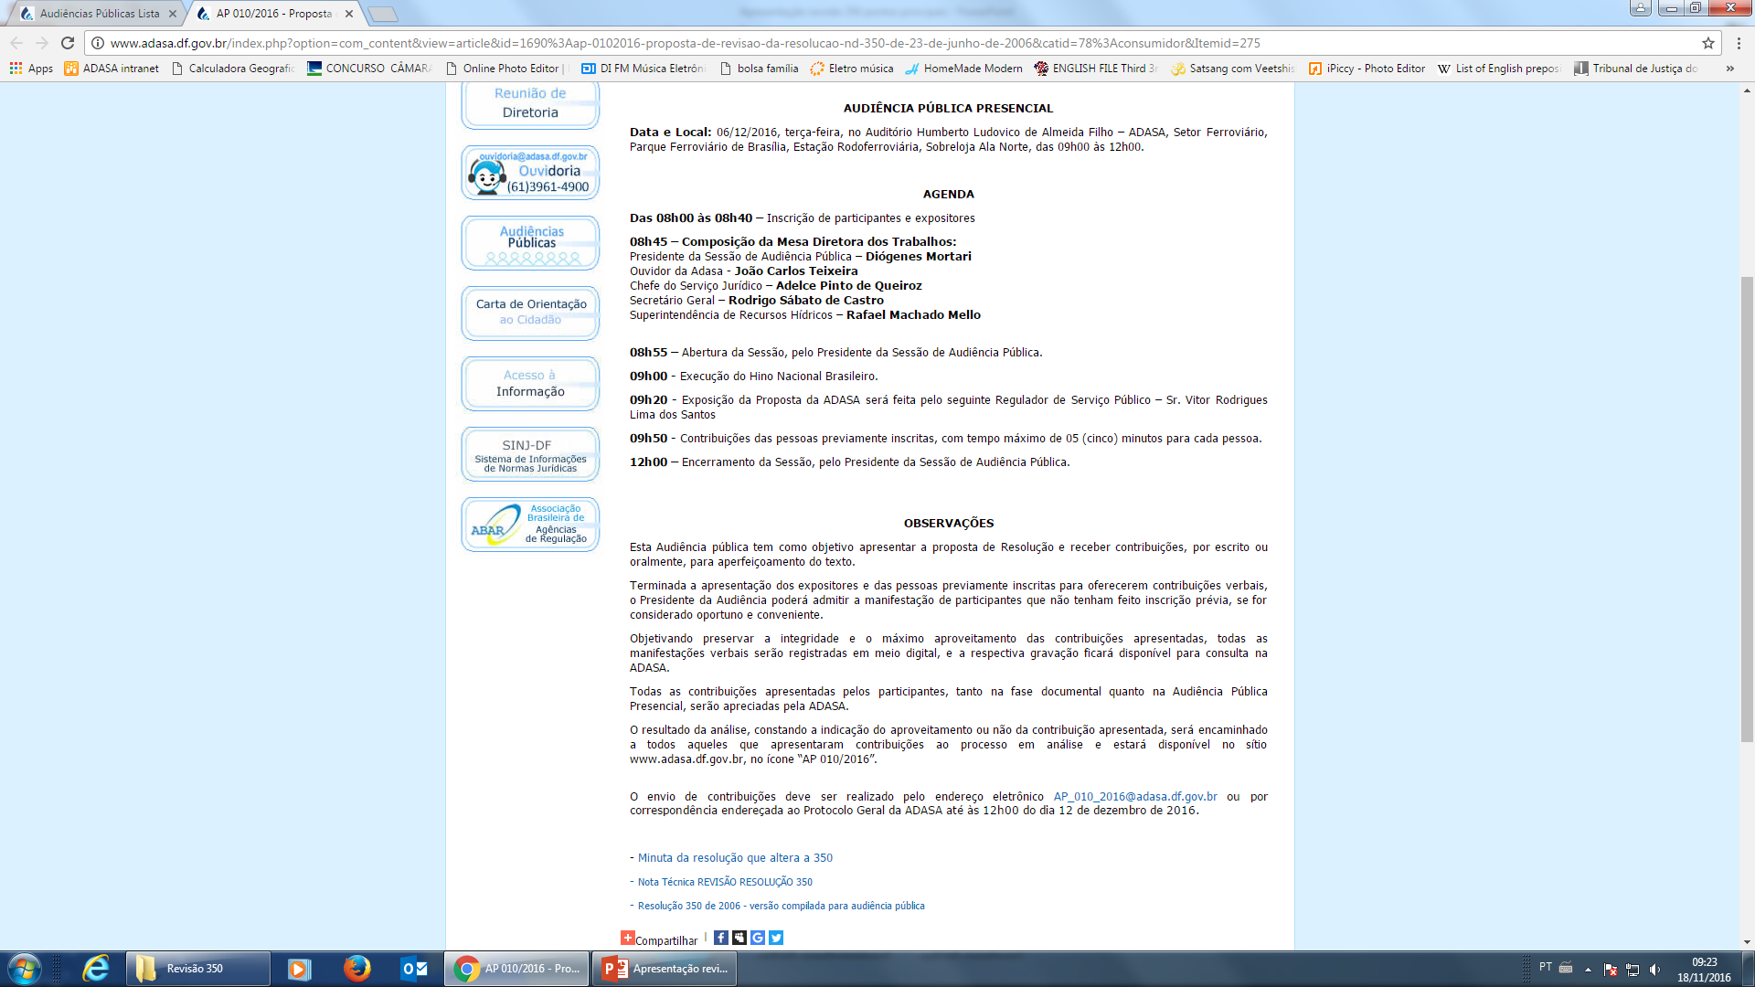

Slide 46
AP_010_2016@adasa.df.gov.br

